Slide 1
中学校用
はじめてのChromebook
クロムブック
スクリーンショットを撮る
調べ学習などの資料を作成する

Slide 2
スクリーンショットを撮ろう

Slide 3
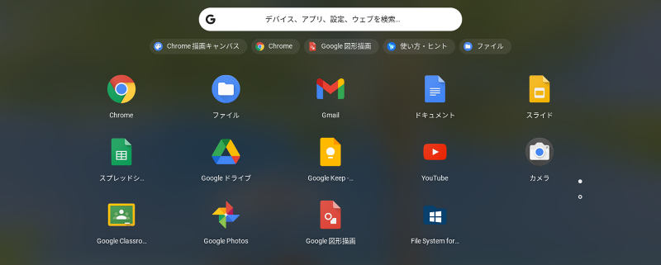
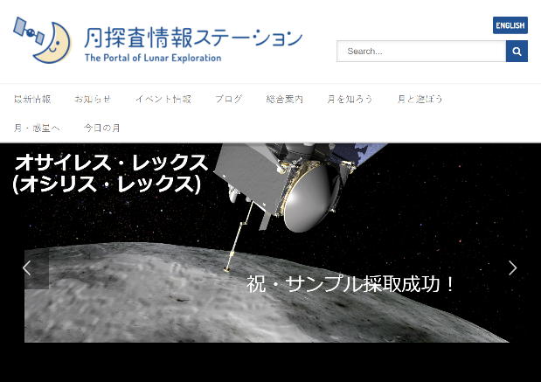
インターネットから画像をコピー（スクリーンショット）
Chromeアプリからコピーしたいページ(インターネット）を開きます
自分で好きなページを
選んでね！

Slide 4
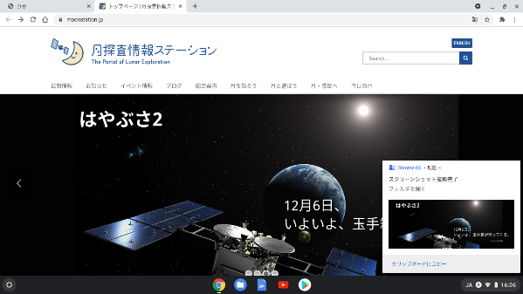
画像全体をコピーする
「ctrl」キーをおしたまま「ウィンドウ切替」キーをおします
↓
PC画面に表示されている画像全体がコピーされます
画面右下にスクショ完了
通知が表示
「ウィンドウ切替」キー
パスワードを入力する
↓
Enterキーをおす
ctrlキー(コントロール)

Slide 5
画像の一部分をコピーする
インターネットから画像をコピー（画面の一部）
と
「ctrl」→「シフト」→「ウィンドウ切替」キーをおします
↓
コピーしたい範囲の画面になります
「ウィンドウ切替」キー
シフトキー
パスワードを入力する
↓
Enterキーをおす
ctrlキー(コントロール)

Slide 6
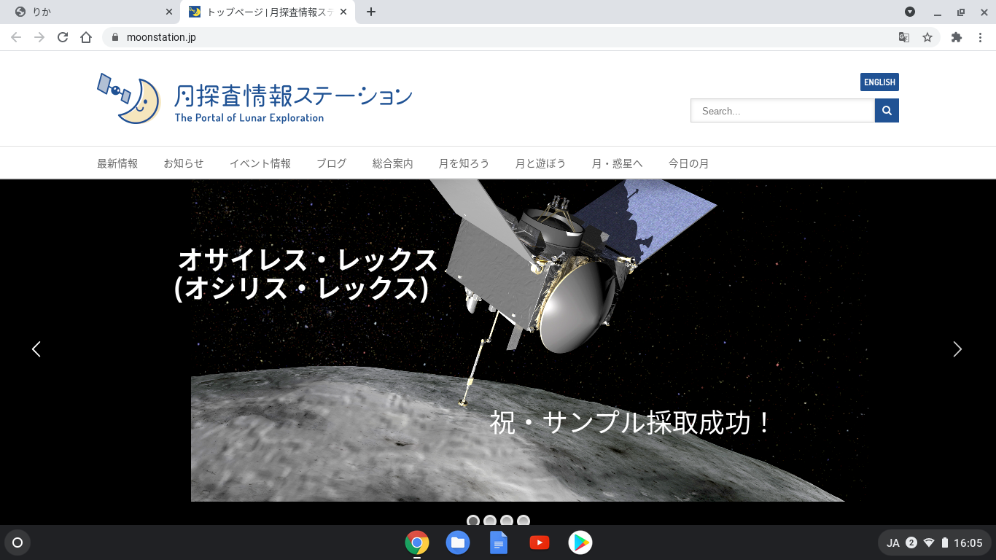
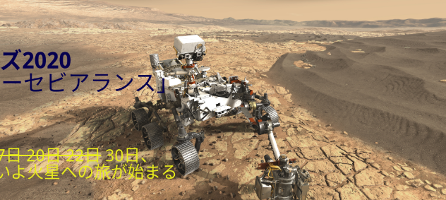
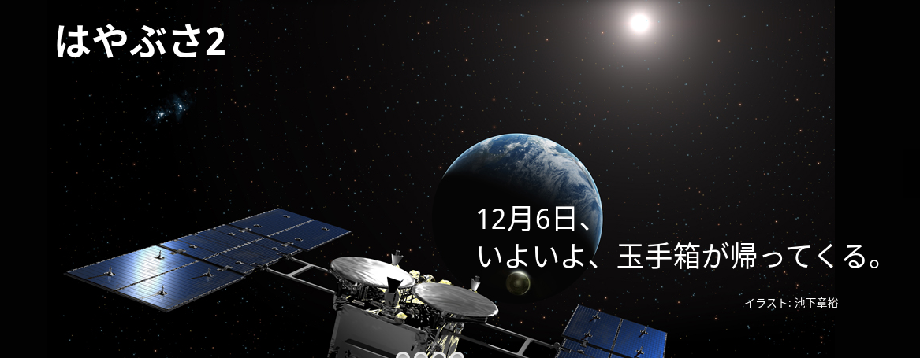
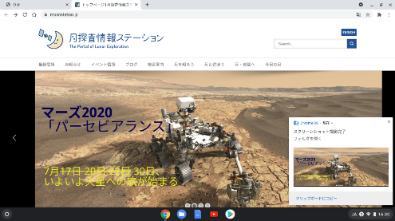
画像の一部分をコピーする
選択画面で、コピーした範囲をドラッグして囲みましょう
画面右下にスクショ完了
通知が表示
ドラッグ

Slide 7
コピーした画像の確認をしよう

Slide 8
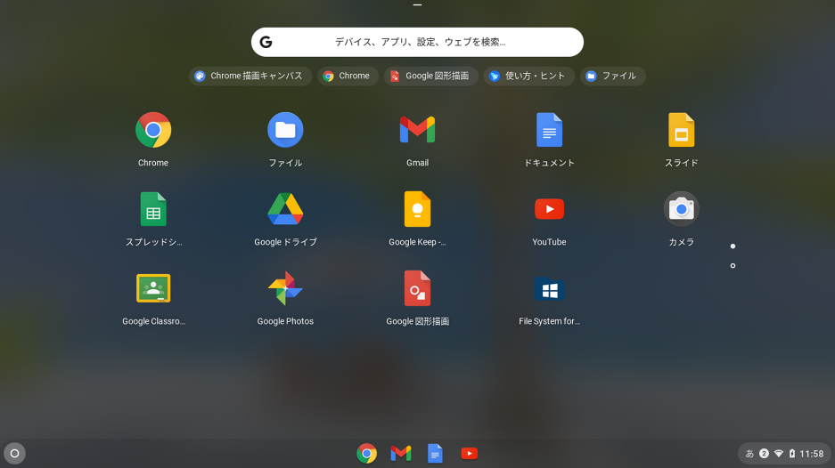
コピーした画像の確認
スクリーンショットを撮った画像の保存場所を確認しましょう
ファイルをタップしましょう

Slide 9
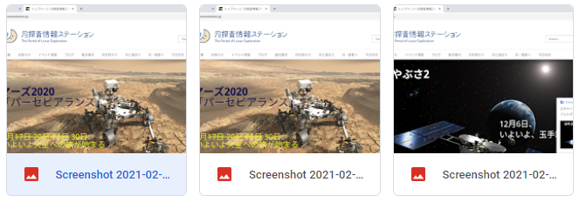
コピーした画像の確認
スクリーンショットした画像は
「マイファイル」の「ダウンロード」フォルダに保存されます
画像表示を変えたい場合はここをタップします

Slide 10
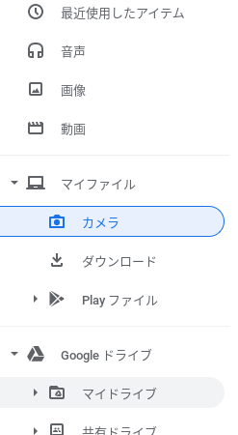
コピーした画像の保存場所
マイファイルはPC本体の中にある一時的な保存場所です。
保管しておきたいデータはクラウド領域に移動させておきましょう
マイファイル(カメラ・ダウンロード）
Chromebook本体（ローカル）の保存先
Googleドライブ(マイドライブ・共有ドライブ）
クラウド上の保存先

Slide 11
資料に画像を挿入してみよう

Slide 12
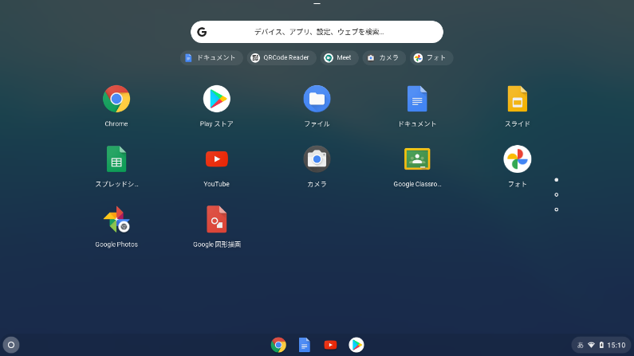
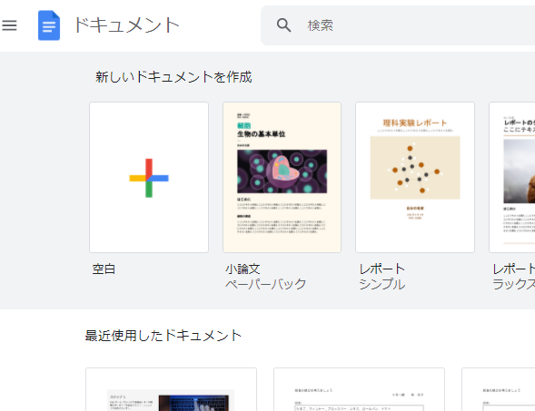
ドキュメントに画像を挿入する
アプリ一覧から【ドキュメント】アプリを起動します
新しいドキュメントの「空白」を選択しましょう

Slide 13
ドキュメントに画像を挿入する
そうにゅう
「挿入」→「画像」→「パソコンからアップロード」を選択しましょう

Slide 14
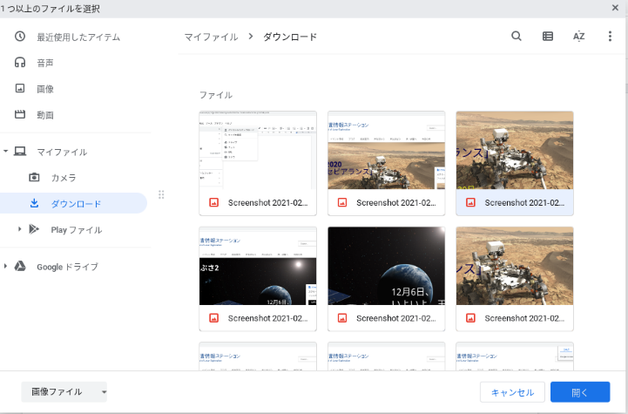
ドキュメントに画像を挿入する
スクリーンショットを保存したフォルダ（ダウンロードなど）を選択
→挿入したい画像を選択→「開く」を選択しましょう

Slide 15
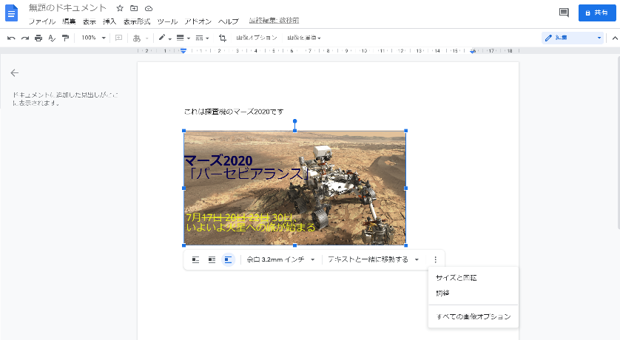
ドキュメントに画像を挿入する
文字を入れたり、画像のサイズや位置を移動してみましょう
画像を選択すると、
メニュが出てきます

Slide 16
ドキュメントに名前を付けましょう
ドキュメントなどのアプリは自動的にクラウド(マイドライブ）に
保存されています。名前をつけておきましょう
ここをタップして
ファイル名を変更します

Slide 17
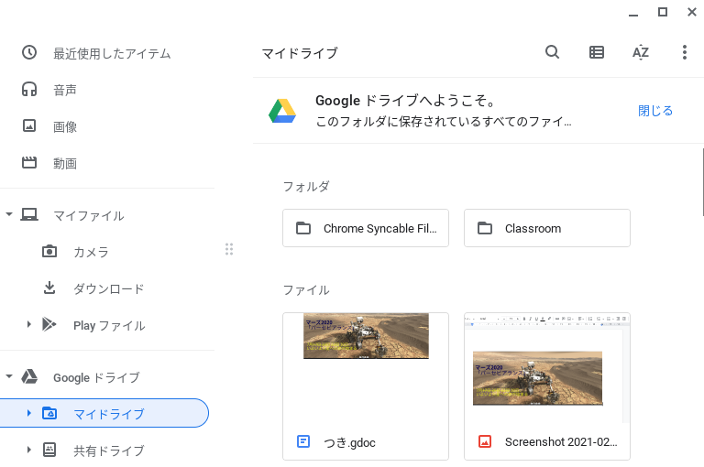
ドキュメントの保存場所
ドキュメントなどのアプリで作成したファイルは自動的に
Googleドライブのマイドライブに保存されます
色々なファイルが自動で保存されているので、不要なファイルを削除しましょう

Slide 18
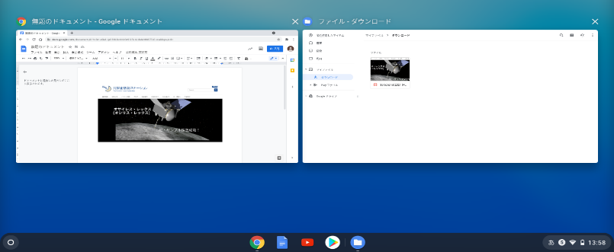
アプリの切替・終了
起動中のアプリの画面を表示させ、アプリを切り替えます
「ウィンドウ切替」キー
ウィンドウ表示のアプリをスライドさせ、終了します

